Slide 1
ĐỀ TÀI SỬ DỤNG SELENIUM IDE ĐỂ KIỂM THỬ NHỮNG CHỨC NĂNG CƠ BẢN WEBSITE SHOPEE
Trường Đại học Kiến trúc Hà Nội
Khoa Công nghệ Thông tin
Môn học: Kiểm thử và đảm bảo chất lượng phần mềm
Giảng viên hướng dẫn: TS. Nguyễn Đăng Khoa
Lớp 20CN4
Nhóm 2: Vũ Nguyễn Tiến Lộc
Hà Nội, 03/2024

Slide 2
NỘI DUNG CHÍNH
Công cụ Selenium
O1
Phần mềm và
kiểm thử phần mềm
02
Sử dụng Selenium IDE để kiểm thử chức năng cơ bản website Shopee
O3
2

Slide 3
1.1. Phần mềm là gì?
1. Tập các lệnh (chương trình máy tính) trên máy tính khi được thực hiện sẽ tạo ra các dịch vụ và đem lại những kết quả mong muốn cho người dùng.
2. Các cấu trúc dữ liệu và giải thuật (lưu giữ trên các bộ nhớ)
3. Các tài liệu để mô tả các thao tác, cách sử dụng và bảo trì phần mềm
4. Dữ liệu cần thiết cho sự vận hành của hệ thống
3
Notes:
Phần mềm thường được mô tả với các bộ phận cấu thành:
Tập các lệnh (chương trình máy tính) trên máy tính khi được thực hiện sẽ tạo ra các dịch vụ và đem lại những kết quả mong muốn cho người dùng.
Các cấu trúc dữ liệu và giải thuật (lưu giữ trên các bộ nhớ) làm cho chương trình thao tác hiệu quả với các thông tin thích hợp và nội dung thông tin được số hoá.
Các tài liệu để mô tả các thao tác, cách sử dụng và bảo trì phần mềm (hướng dẫn sử dụng, tài liệu kỹ thuật, tài liệu phân tích, thiết kế, kiểm thử, v.v.).
Dữ liệu cần thiết cho sự vận hành của hệ thống (có thể kể đến như tham số đầu vào, mã nguồn, danh sách tên thích hợp với đặc tả).

Slide 4
1.2. Kiểm thử phần mềm là gì?
- Kiểm thử là quy trình bao gồm tất cả các hoạt động vòng đời, cả tĩnh lẫn động, liên quan đến việc lập kế hoạch, chuẩn bị đánh giá sản phẩm phần mềm và sản phẩm liên quan, để từ đó xác định liệu chúng đã đáp ứng được các yêu cầu chưa, để chứng minh rằng chúng phù hợp với mục tiêu và để phát hiện những lỗi
- Kiểm thử phần mềm là một quá trình thực thi một chương trình hoặc ứng dụng với mục đích là tìm ra những lỗi phần mềm , đó là một quá trình xác nhận, xác thực (validating) và xác minh (verifying) xem một chương trình phần mềm hoặc ứng dụng có:
+ Đáp ứng các yêu cầu kinh doanh và đặc tả theo bản thiết kế và phát triển của nó hay không
+ Hoạt động được như mong đợi
4

Slide 5
1.2. Kiểm thử phần mềm là gì?
Là quy tình chứng minh phần mềm không có lỗi
Mục đích là chỉ ra phần mềm đang thực hiện đúng các chức năng mong muốn
Là quy trình thiết lập sự tin tưởng về phần mềm hay hệ thống thực hiện được điều mà nó hỗ trợ
Là quy trình thi hành phần mềm với ý định tìm kiếm các lỗi của nó
Là quy trình cố gắng tìm kiếm các lỗi của phần mềm theo tinh thần “Huỷ diệt”
5

Slide 6
1.3. Mục tiêu chính của việc kiểm thử phần mềm
Phát hiện càng nhiều lỗi càng tốt trong thời gian kiểm thử xác định trước
Chứng minh rằng sản phẩm phần mềm phù hợp với các đặc tả yêu cầu của nó
Xác thực chất lượng kiểm thử phần mềm đã dung chi phí và nỗ lực tối thiểu
Tạo ra các testcase chất lượng cao thực hiện kiểm thử hiệu quả và tạo ra các báo cáo có vấn đề đúng và hữu dụng
6

Slide 7
1.4. Quy trình để kiểm thử phần mềm
Quy trình kiểm thử cơ bản gồm 5 bước sau:
- Lập kế hoạch và Kiểm soát (Planning and Control)
- Phân tích và thiết kế (Analysis and Design)
- Triển khai và thực thi (Implementation and Execution)
- Đánh giá các tiêu chí chấm dứt và báo cáo (Evaluating exit criteria and reporting)
- Hoạt động đóng kiểm thử (Test closure activities)
7
Notes:
Kiểm thử phần mềm bao gồm nhiều giai đoạn với sự phối hợp của nhiều bên liên quan chứ không chỉ là một hoạt động đơn lẻ. Chính vì thế, cần có quy trình kiểm thử phần mềm để làm rõ các công đoạn, các bước kiểm thử, người chịu trách nhiệm và khi nào việc kiểm thử được tiến hành trong toàn bộ quy trình phát triển phần mềm. Nói cách khác, quy trình kiểm thử phần mềm chính là chuỗi các hoạt động được tiến hành để thực hiện việc kiểm thử.
Quy trình kiểm thử cơ bản gồm 5 bước sau:
- Lập kế hoạch và Kiểm soát (Planning and Control)
- Phân tích và thiết kế (Analysis and Design)
- Triển khai và thực thi (Implementation and Execution)
- Đánh giá các tiêu chí chấm dứt và báo cáo (Evaluating exit criteria and reporting)
- Hoạt động đóng kiểm thử (Test closure activities)

Slide 8
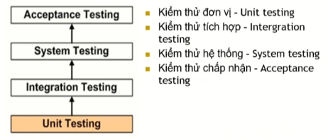
1.5. Các mức kiểm thử phần mềm
8
Notes:
- Kiểm thử đơn vị là kiểm thử module, kiểm thử từng đoạn mã và từng thành phần của module và trong mức kiểm thử này ta sẽ sử dụng kỹ thuật kiểm thử hộp trắng
Kiểm thử tích hợp: là kiểm thử tích hợp giữa 2 hay nhiều module. Kiểm thử tích hợp là kiểm tra cấu trúc, kiểm tra chức năng, kiểm tra hiệu năng và kiểm tra khả năng chịu tải
Kiểm thử hệ thống: gồm kiểm thử chức năng và kiểm thử phi chức năng (bao gồm kiểm tra bảo mật, chịu tải, cấu hình, phả năng vận hành, khả năng phục hồi)
Kiểm thử chấp nhận được thực hiện để đảm bảo rằng các yêu cầu của đặc tả sẽ được đáp ứng. Trong đó bao gồm kthu alpha: thực hiện tại môi trường của nhà phát triển và kthu beta: thực hiện tại môi trg của khách -> họ sẽ thuê ngoài

Slide 9
2.1. Công cụ kiểm thử tự động Selenium
Selenium là một phần mềm mã nguồn mở - một công cụ kiểm thử phần mềm tự động để kiểm thử các ứng dụng trên nền Web. Năm 2004, Selenium được phát triển bởi ThoughtWorks với cái tên ban đầu JavaScriptTestRunner. Đến năm 2007, tác giả Jason Huggins rời ThoughtWorks và gia nhập Selenium Team (thuộc Google), từ đó tiếp tục phát triển Selenium như hiện nay.
Selenium không chỉ là một công cụ duy nhất mà là một bộ các công cụ giúp kiểm thử tự động các ứng dụng trên nền Web hiệu quả hơn, bao gồm 4 phần: Selenium IDE, Selenium RC, Selenium Grid, Selenium WebDriver.
9

Slide 10
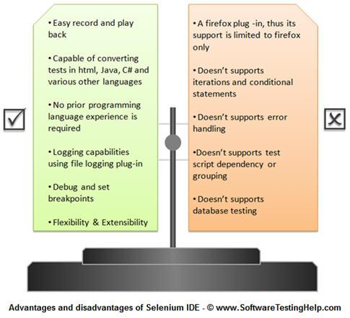
2.2. Selenium IDE
Selenium IDE là tool đơn giản và dễ sử dụng nhất trong tất cả các tool của gói Selenium. Tính năng record và play back làm nó đặc biệt đơn giản để học đối với những người đã biết chút về bất kỳ ngôn ngữ lập trình nào. Bên cạnh những điểm ưu việt nổi bật, một vài nhược điểm đi kèm của Selenium IDE làm nó không thích hợp để sử dụng trong trường hợp các kịch bản test thường thay đổi hoặc nâng cấp.
10

Slide 11
2.2. Selenium IDE
Ưu điểm | Nhược điểm
Dễ dàng ghi và chạy lại các thao tác | Chỉ có thể tích hợp trên trình duyệt Firefox
Có khả năng chuyển đổi test với html, C#, Java và các ngôn ngữ khác | Không hỗ trợ lặp lại và các câu lệnh có điều kiện
Không cần kinh nghiệm lập trình | Không hỗ trợ sửa lỗi
Có khả năng ghi log bằng việc sử dụng file logging plug-in trên Firefox | Không hỗ trợ test các kịch bản độc lập hoặc theo nhóm
Có thể debug và set breakpoints | Không hỗ trợ test database
Linh hoạt và có khả năng mở rộng
11

Slide 12
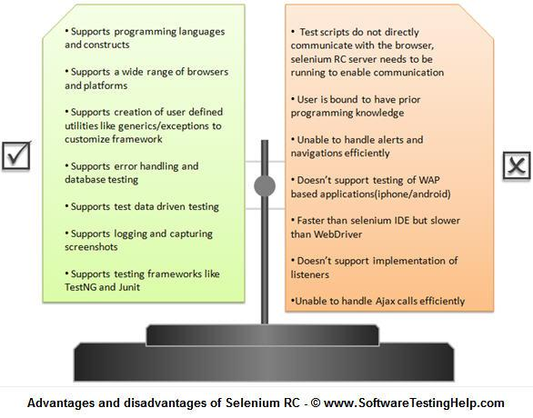
2.3. Selenium RC (Selenium Remote Control)
Selenium RC là 1 tool được viết bằng Java, cho phép người dùng xây dựng kịch bản tes cho các ứng dụng dạng web với các ngôn ngữ lập trình mà họ chọn. Selenium RC là kết quả sau khi khắc phục được các hạn chế của Selenium IDE/ Core.
12

Slide 13
2.3. Selenium RC (Selenium Remote Control)
Ưu điểm | Nhược điểm
Hỗ trợ ngôn ngữ lập trình và cấu trúc | Kịch bản test không tương tác trực tiếp với trình duyệt, server Selenium RC cần dược chạy để có thể tương tác.
Hỗ trợ đa trình duyệt và đa nền tảng | Người sử dụng buộc phải biết ngôn ngữ lập trình
Hỗ trợ tạo các tiện ích người dùng như Generics/ Exceptions để tùy chỉnh Framework | Không thể xử lý cảnh báo và điều hướng hiệu quả
Hỗ trợ xử lý lỗi và kiểm tra Database | Không hỗ trợ test các ứng dụng có nền tảng WAP (iphone/android)
Hỗ trợ test Data driven testing | Nhanh hơn selenium IDE nhưng chậm hơn WebDriver
Hỗ trợ ghi log và chụp màn hình | Không hỗ trợ triển khai
Hỗ trợ Framework testing giống như TestNG và JUnit | Không thể xử lý tốt gọi Ajax
13

Slide 14
2.4. Selenium WebDriver
WebDriver rõ ràng và là một framework hướng đối tượng. Nó sử dụng tính tương thích của các trình duyệt để tự động hóa mà không sử dụng bất cứ các thực thể ngoại vi nào. Với các nhu cầu ngày càng cao, nó trở nên phổ biến và có nhiều người sử dụng
14

Slide 15
2.4. Selenium WebDriver
Ưu điểm | Nhược điểm
Không yêu cầu có server selenium để chạy kịch bản | API phức tạp.
Tương tác trực tiếp với trình duyệt | Người sử dụng cần có kiến thức về lập trình
Giao diện hướng đối tượng | Không hỗ trợ test mobile
Hỗ trợ công cụ tìm kiếm động | Việc migrate từ selenium RC sang WebDriver là một quá trình mệt mỏi
Cung cấp tiện ích và class hỗ trợ trong việc xử lý cảnh báo, điều hướng, gọi Ajax và dropdowns | Không thể test ứng dụng có sử dụng đối tượng flash/flex
Hỗ trợ test các ứng dụng WAP (iphone/ android)
Hỗ trợ thực thi của người dùng
Nhanh hơn Selenium RC
15

Slide 16
2.5. Selenium Grid
Với Selenium RC, Tester cảm thấy tích cực và thuận lợi cho đến khi các xu hướng mới được đưa ra, yêu cầu thực hiện các kịch bản giống hoặc khác nhau trên nhiều nền tảng và trình duyệt, đồng thời để đạt được thực hiện kiểm thử phân tán, kiểm thử ở nhiều môi trường khác nhau và tiết kiệm đáng kể thời gian thực hiện. Vì vậy, Selenium Grid được đưa vào nhằm phục vụ các mục đích trên.
16

Slide 17
3.1. Sử dụng selenium ide để kiểm thử những chức năng cơ bản website shopee
Các module kiểm thử
• Module 1: Kiểm tra phản hồi khi đăng nhập tài khoản
• Module 2: Kiểm tra phản hồi khi quên mật khẩu
• Module 3: Kiểm tra phản hồi khi tìm kiếm sản phẩm
• Module 4: Kiểm tra phản hồi khi mua hàng
• Module 5: Kiểm tra phản hồi khi đánh giá sau khi mua hàng và nhận được hàng
• Module 6: Kiểm tra phản hồi khi thêm sản phẩm vào giỏ hàng
• Module 7: Kiểm tra phản hồi khi sắp xếp thứ tự xuất hiện sản phẩm
• Module 8: Kiểm tra phản hồi khi đăng ký tài khoản mới
17

Slide 18
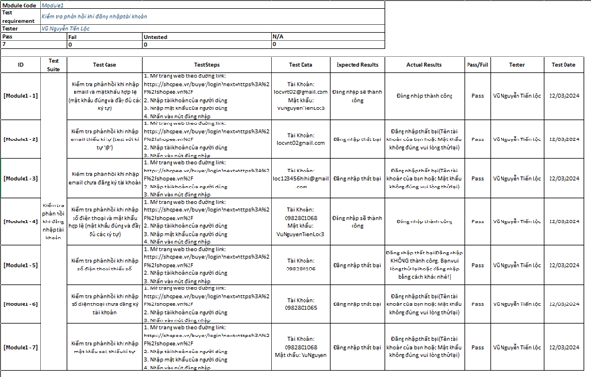
3.2. Module 1 - Kiểm tra phản hồi khi đăng nhập tài khoản
18

Slide 19
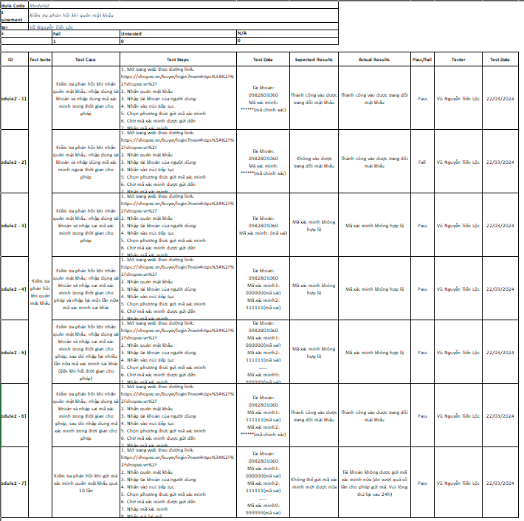
3.2. Module 2 - Kiểm tra phản hồi khi quên mật khẩu
19

Slide 20
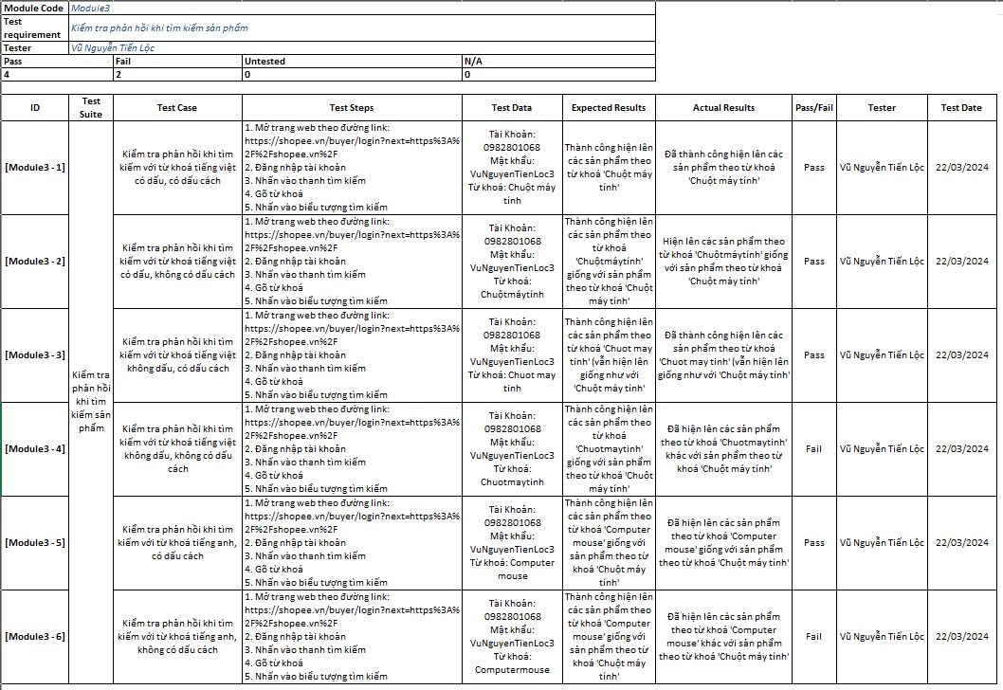
3.2. Module 3 - Kiểm tra phản hồi khi tìm kiếm sản phẩm
20

Slide 21
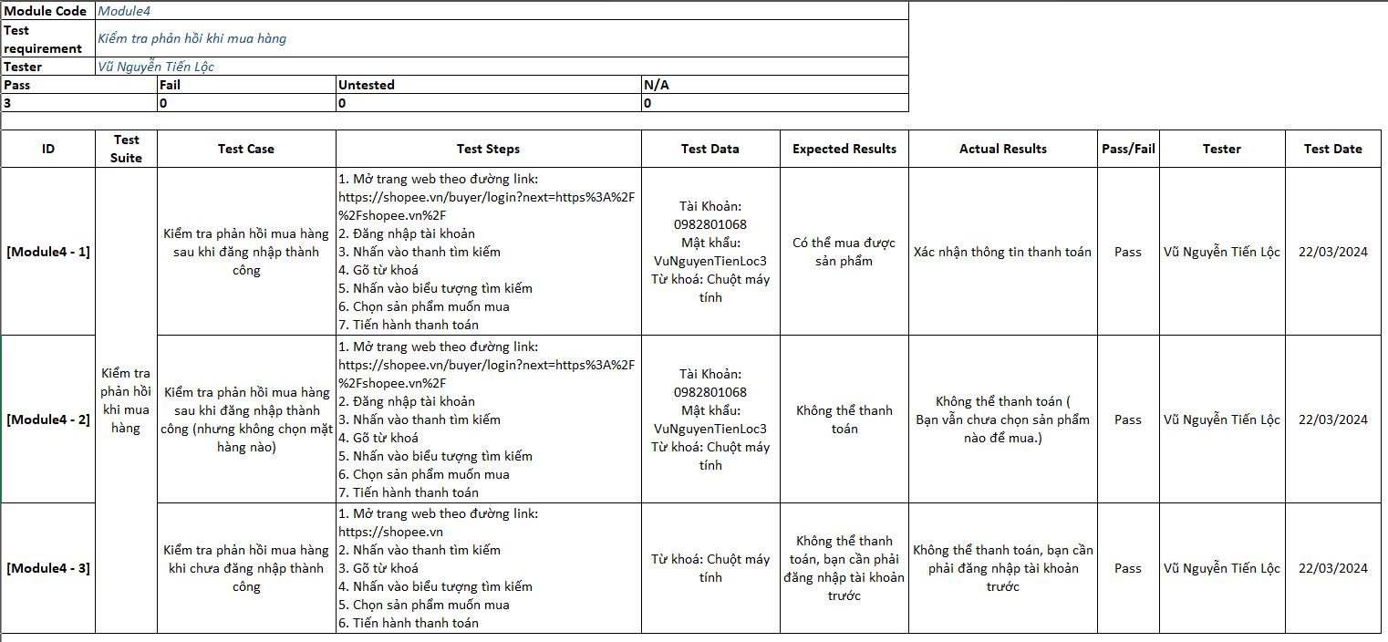
3.2. Module 4 - Kiểm tra phản hồi khi mua hàng
21

Slide 22
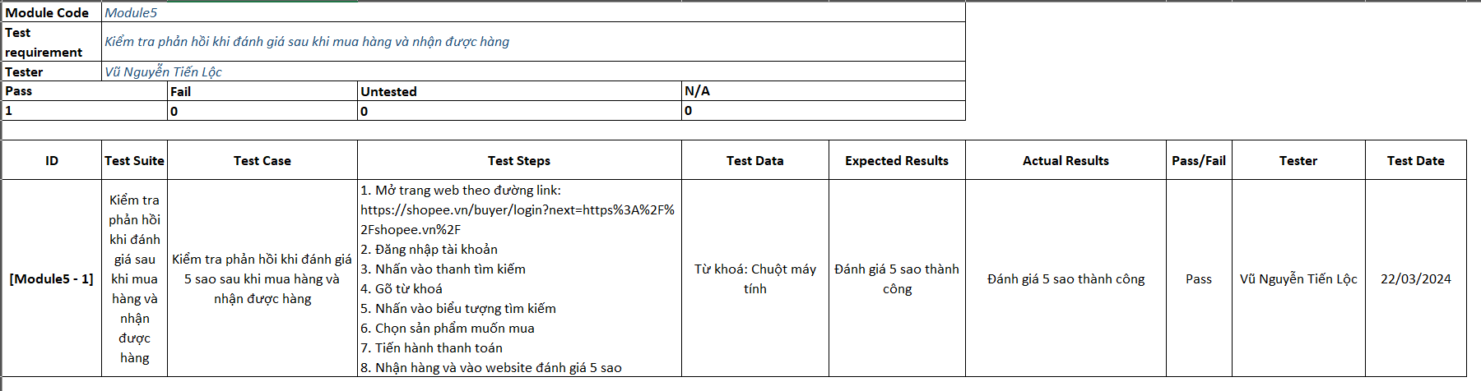
3.2. Module 5 - Kiểm tra phản hồi khi đánh giá sau khi mua hàng và nhận được hàng
22

Slide 23
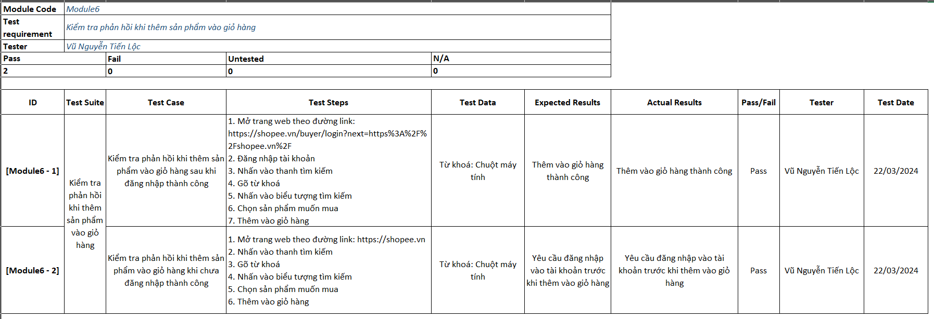
3.2. Module 6 - Kiểm tra phản hồi khi thêm sản phẩm vào giỏ hàng
23

Slide 24
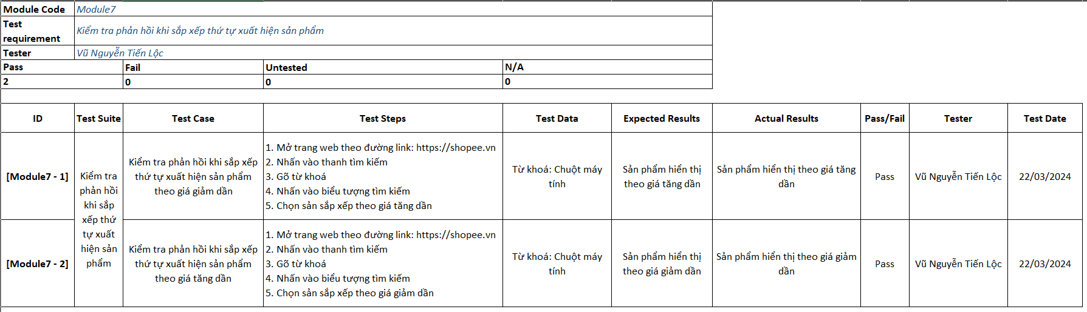
3.2. Module 7 - Kiểm tra phản hồi khi sắp xếp thứ tự xuất hiện sản phẩm
24

Slide 25
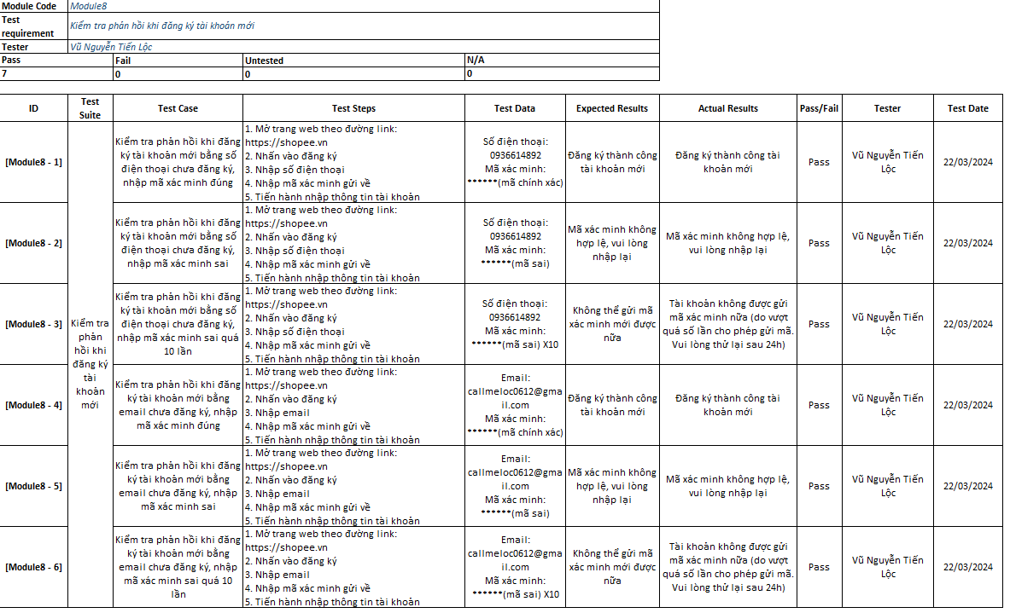
3.2. Module 8 - Kiểm tra phản hồi khi đăng ký tài khoản mới
25

Slide 26
THANKS FOR WATCHING

